Slide 1


Псевдоклассы
/*style4.css*/
.menu_list {
list-style-type: none;
border: 1px solid #000;
width: 200px;
heaght: 35px;
line-height: 35px;
text-align: center;
}
.menu_list:hover {
background: red;
}
.menu_link:hover {
color: green;
}
.menu_link:active {
background: green;
}
.menu_list:first-child {
border-top-left-radius: 10px;
border-top-right-radius: 10px;
}
.menu_list:last-child {
border-bottom-left-radius: 10px;
border-bottom-right-radius: 10px;
}
.menu_list:hover .menu_link {
text-decoration: none;
}
<!-- file test4 -->
<ul class="menu">
<li class="menu_list"><a href="" class="menu_link">link2</a>
</li>
<li class="menu_list"><a href="" class="menu_link">link3</a>
</li>
<li class="menu_list"><a href="" class="menu_link">link4</a>
</li>
</ul>
Урок 4
HTML CSS

Slide 2
План урока
Псевдоклассы
Выбор дочернего элемента
Комбинирование псевдоклассов

Slide 3
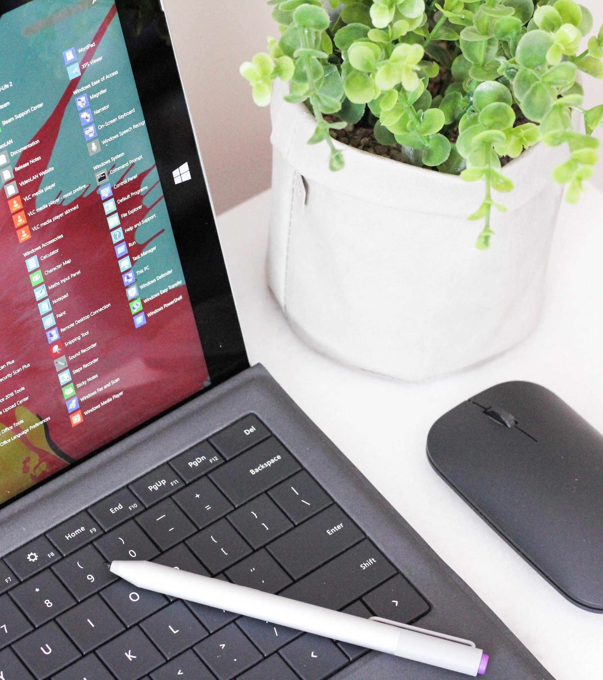
Псевдоклассы
Псевдоклассы – это атрибуты, назначаемые строго к селекторам с намерением определить реакцию или состояние для данного селектора.

Slide 4
Определяющие состояние
:hover | курсор мыши в пределах элемента
:active | при активации элемента
:focus | при получении фокуса элемента
:link | используются для непосещенных ссылок
:visited | используется для ссылки на страницу, которую уже посетили

Slide 5
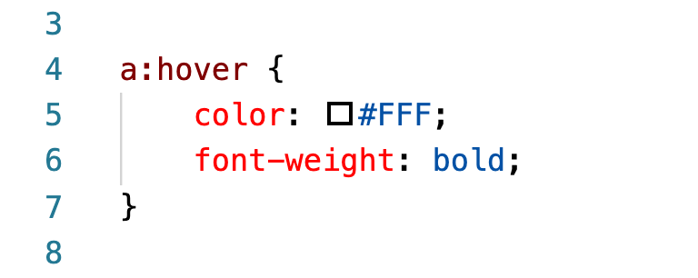
При наведении на ссылки цвет изменится на белый, а шрифт будет жирным.

Slide 6
Выбор необходимого дочернего элемента
:first-child | первый дочерний элемент
:last-child | последний дочерний элемент
:nth-child(n) | n-й по счету дочерний элемент

Slide 7
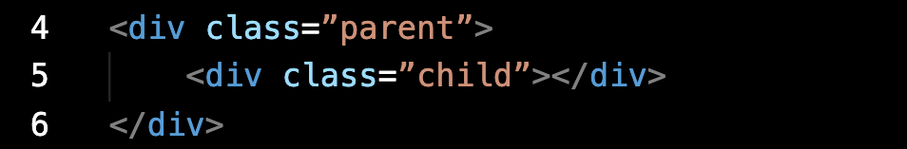
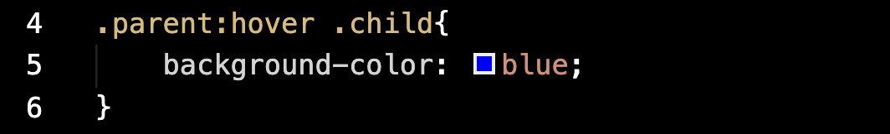
Добавление стилей к дочерним элементам
HTML:
CSS:

Slide 8
Добавление стилей к дочерним элементам
При наведении на блок с классом «parent» у дочернего элемента с классом «child» цвет фона изменится на синий.

Slide 9
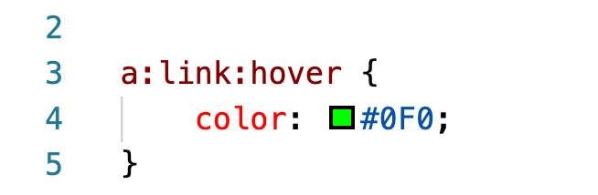
Комбинирование псевдо-
классов
При наведении на не посещенную ссылку цвет текста будет зеленым.

Slide 10
Итоги
Рассмотрели псевдоклассы
Рассмотрели каких видов они бывают

